Slide 1
01
02
03
Logistic Regression
Decision Tree
Random Forest
04
05
06
SVC
XGBoost
LightGBM

Slide 2

01. Logistic Regression

Slide 3
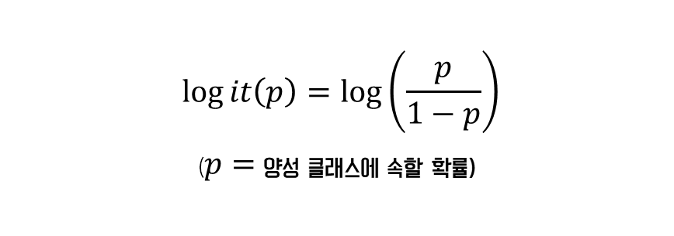
Logistic Regression
특히, 이진 분류 문제에서 많이 사용되며, 종속 변수가 두 개의 범주 중 하나에 속할 확률을 예측합니다.
Logistic Regression은 Logit 함수라는 특정 함수를 사용하여 확률을 모델링합니다.
Logit 함수는 오즈비(odds ratio)의 자연 로그입니다. 오즈비는 성공 확률과 실패 확률의 비율을 나타내며, 이를 Logit 함수에 넣어 계산하면 출력 범위가 실수 전체로 확장되어 선형 회귀 분석을 적용할 수 있게 됩니다.
이 결과를 다시 로지스틱 함수(보통 sigmoid)에 넣어 확률로 변환하여 최종적인 예측 값을 얻습니다.
$$\log{it\left(p\right)}=\log\left(\frac{p}{1−p}\right)$$
($p=$양성 클래스에 속할 확률)

Slide 4
02. Decision Tree

Slide 5
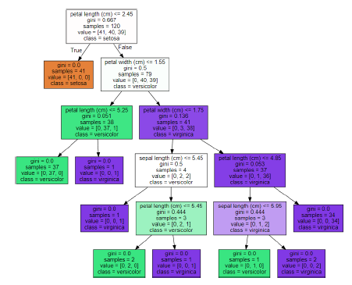
Decision Tree
Decision Tree는 트리 구조를 사용하여 데이터를 분할하고, 분할된 각 그룹에서 목표 변수의 값을 예측하는 모델입니다.
이 분할은 그룹 내의 목표 변수가 가장 비슷한 그룹이 되도록 선택됩니다.
Decision Tree의 장점으로는 트리의 각 분기점에서 사용된 결정 규칙이 명확하기 때문에 해석력이 뛰어나다는 점이 있습니다.
하지만 단점으로는 데이터에 대한 과적합이 일어나기 쉽고, 여러 차원에서 복잡한 관계를 나타내기 어렵다는 점이 있습니다.

Slide 6
03. Random Forest

Slide 7
Random Forest
Random forest는 앙상블 학습을 사용한 Decision Tree의 확장된 버전입니다.
여러 개의 결정 트리를 학습시키고, 그 결과를 집계해 최종 예측 결과를 도출하는 방식으로 작동합니다.(Bagging 방식)
각 결정 트리는 서로 다른 데이터 샘플과 변수를 활용해 학습되므로, 단일 Decision Tree보다 강력한 예측 성능을 보입니다.
단일 Decision Tree는 학습 데이터에 대한 과적합 문제가 존재하지만, Random Forest는 여러 개의 Decision Tree의 예측을 집계함으로써 이 문제를 줄입니다.
또한, 각 Decision Tree의 학습에 무작위성을 주입함으로써 모델의 다양성을 높이고, 이를 통해 전반적인 예측 성능을 향상시킵니다.

Slide 8
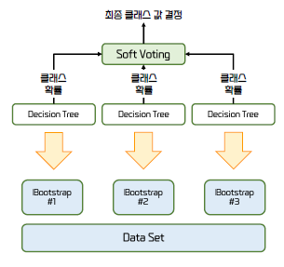
Ensemble - Bagging
배깅의 핵심 아이디어는 다수의 약한 학습기(Weak Learner)를 결합하여 강한 학습기(Strong Learner)를 형성하는 것입니다.
약한 학습기들은 각각 다른 샘플들을 학습하고 예측하며, 그 다양성은 앙상블의 성능 향상에 기여하게 됩니다.
배깅은 예측 결과의 분산을 줄이고, 과적합을 방지하여 일반화 성능을 향상시키는 장점이 있습니다.

Slide 9
04. SVC(Support Vector Classifier)

Slide 10
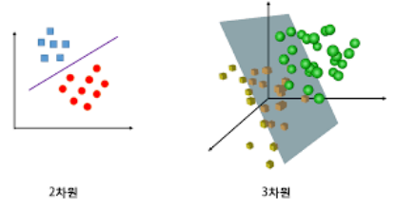
Support Vector Classifier
SVC는 SVM(Support Vector Machine)의 이진분류 모델입니다.
고차원 또는 무한 차원에서 최적의 분리 초평면을 찾아내는 방식을 사용하여, 데이터를 분류하거나 예측하는 데 사용됩니다. 이 방식은 분류할 항목들 사이에 가장 큰 간격을 두는 초평면을 찾는 것이 목표입니다.
초평면
최대 마진 분류기가 선형 경계로 사용하는 선을 초평면(Hyperplane)이라고 하는데, 데이터가 n차원이라면 초평면은 n-1차원을 가집니다.

Slide 11
05. XGBoost(eXtra Gradient Boost)

Slide 12
XGBoost(eXtra Gradient Boost)
그라디언트 부스팅(Gradient Boosting) 알고리즘의 한 형태입니다. 다수의 약한 학습기(Weak Learner)를 결합하여(주로 Decision Tree)를 결합하여 강력한 예측 모델을 만드는 앙상블 방법입니다.
각 트리는 이전 트리의 잔차(residual error)를 줄이는 방향으로 학습됩니다.
CPU 병렬처리, GPU지원, feature importance 평가, 누락된 데이터 처리, 트리 가지치기 등의 기능을 제공함으로써 대용량 데이터셋에서도 빠르게 학습할 수 있다는 장점이 있지만,
크기가 작은 데이터에 대해 과적합 가능성이 있고, 모든 앙상블 계열 알고리즘이 갖고 있는 단점, 해석이 어렵다는 점이 있습니다.

Slide 13
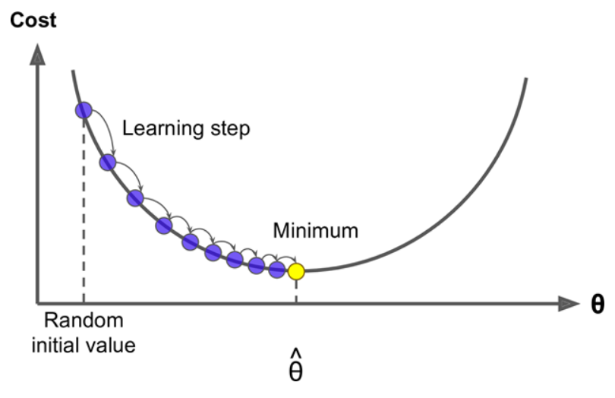
Gradient Boosting
Gradient Boosting은 경사하강법(Gradient Descent)을 활용하여 이전 학습기의 오차(residual)를 최소화하는 방향으로 새로운 학습기를 추가해 나가는 알고리즘입니다.
그래디언트 부스팅은 기존의 estimator를 수정해 나가는 방식을 채택하지 않고, 매 단계마다 새로운 estimator를 생성한다. 그리고 이 과정에서 경사하강법을 사용하여 모델의 오차를 줄여나갑니다.

Slide 14
06. LightGBM

Slide 15
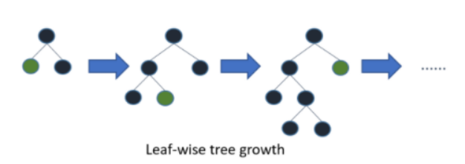
LightGBM
LightGBM은 XGBoost에 비해 훈련시간이 짧고(통상적으로 XGBoost 학습속도의 1.3~1.5배) GPU학습을 지원하며 메모리 사용량이 상대적으로 적습니다.
LightGBM은 트리 기준 분할이 아닌 리프 기준 분할 방식(leaf-wise)을 사용합니다. 트리의 균형을 맞추지 않고 최대 손실 값을 갖는 리프 노드를 지속적으로 분할하면서 깊고 비대칭적인 트리를 생성합니다. 이렇게 함으로써 기존 분할 방식에 비해 예측 오류 손실을 최소화할 수 있습니다.
단점으로는 크기가 작은 데이터셋에서는 과대적합(overfitting) 발생 가능성이 높습니다. 공식문서 상 10000개 이상의 row를 가진 데이터에 적용하는 것을 권장하고 있습니다.

Slide 16

Optimal Model Selection

Slide 17
Optimal Model Selection
모델 선정
Logistic Regression, Decision Tree, Random Forest, SVC, XGBoost, LightGBM을 통해 최적의 모델 선정.
모델 선정 기준
Precision, Recall, F1-score, Confusion-Matrix 의 평가를 통해 프로젝트 데이터에 가장 최적의 성능을 내는 모델 선정.
변인 통제
모델의 성능으로만 평가하기 위해 모델 평가에 사용된 데이터셋은 MICE로 결측값 처리, StandardScaler로 표준화, PCA로 Feature Extraction된 데이터셋을 사용.
Notes:
정확도는 좋으나 일일이 하이퍼 파라미터를 조절해줘야 한다는 점에 다른 방법이 없을까 생각하게 되었습니다. (RandomSearchCV를 시도해 본 이유.)

Slide 18
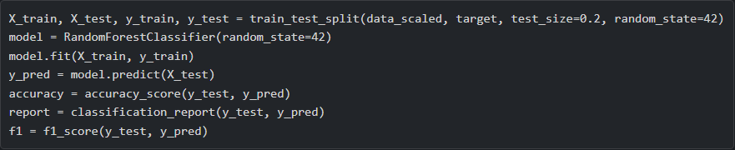
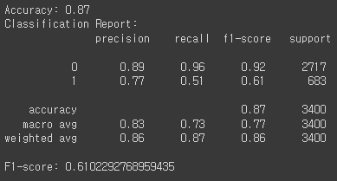
Logistic Regression
Notes:
정확도는 좋으나 일일이 하이퍼 파라미터를 조절해줘야 한다는 점에 다른 방법이 없을까 생각하게 되었습니다. (RandomSearchCV를 시도해 본 이유.)

Slide 19
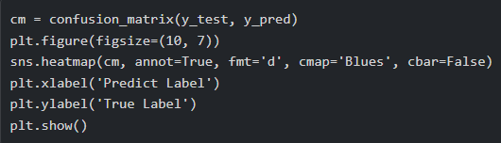
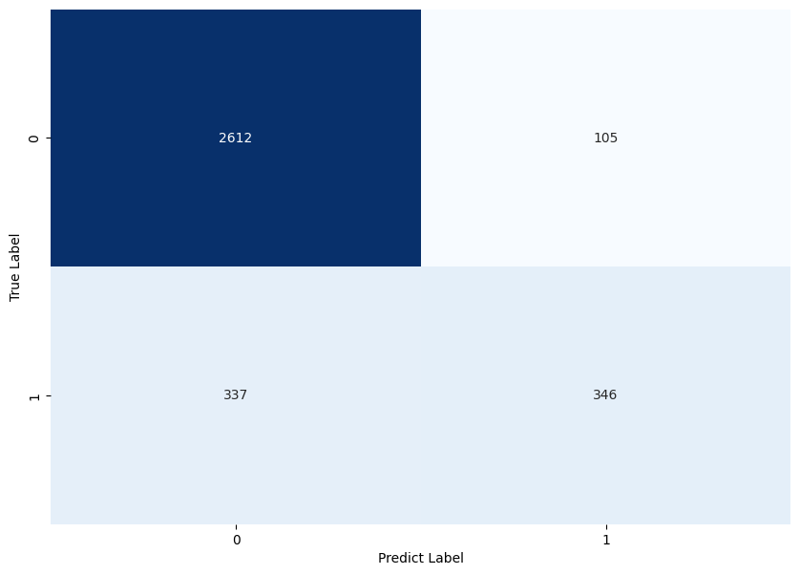
Logistic Regression

Slide 20
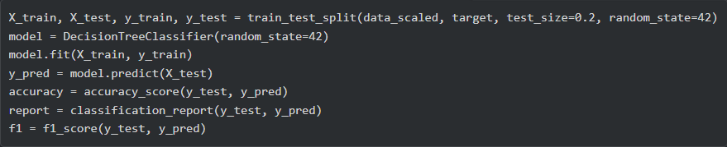
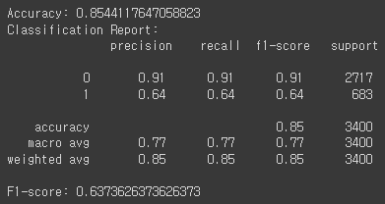
Decision Tree

Slide 21
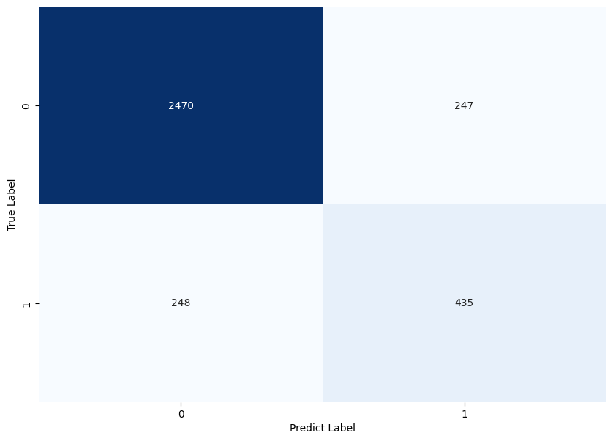
Decision Tree

Slide 22
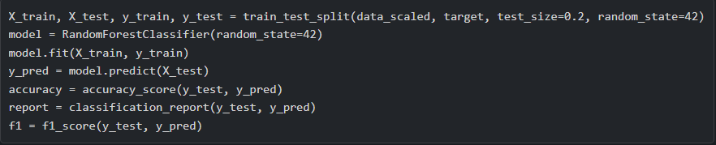
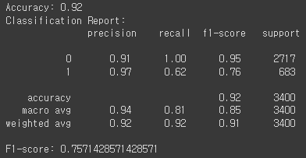
Random Forest

Slide 23
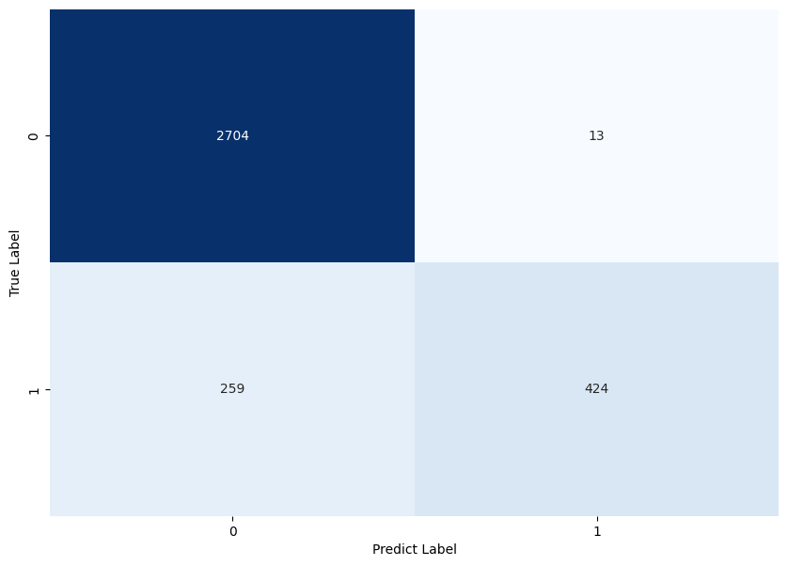
Random Forest

Slide 24
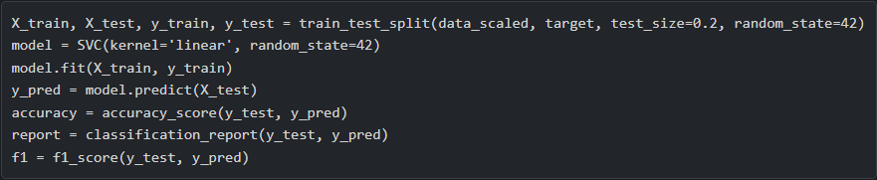
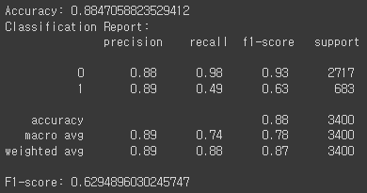
SVC

Slide 25

SVC

Slide 26
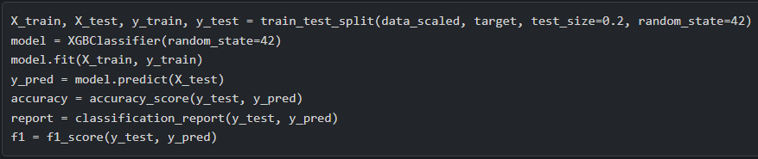
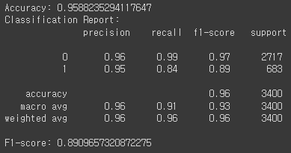
XGBoost

Slide 27
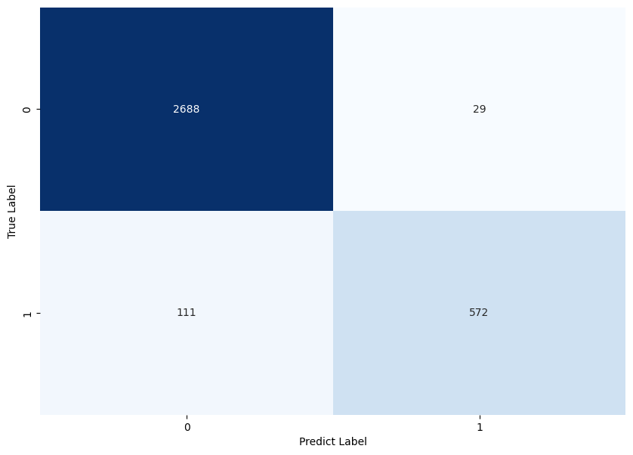
XGBoost

Slide 28
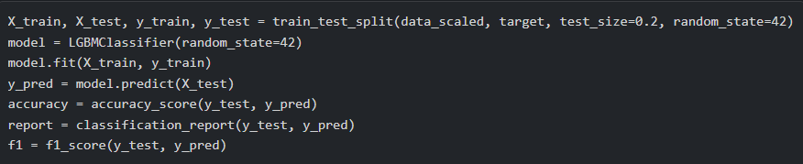
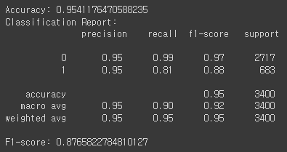
LightGBM

Slide 29

LightGBM

Slide 30
Modeling

Slide 31
전체 Feature와 Feature Selection 비교

Slide 32
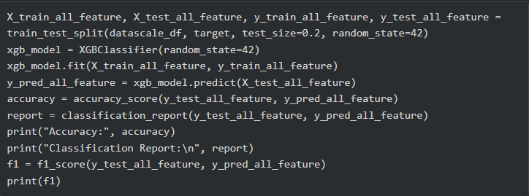
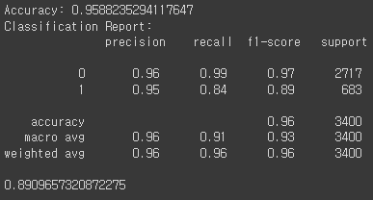
전체 Feature

Slide 33
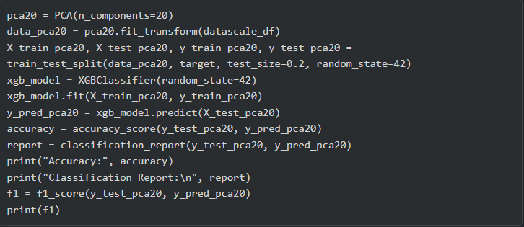
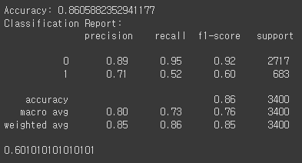
PCA – n_components = 20

Slide 34
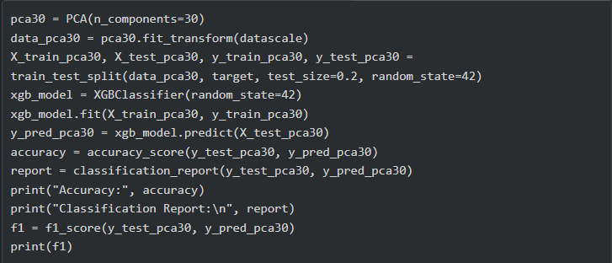
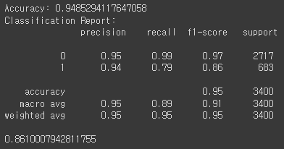
PCA – n_components = 30

Slide 35
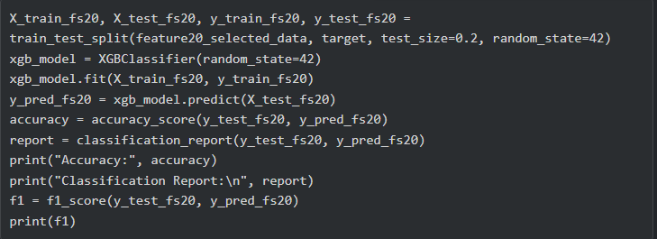
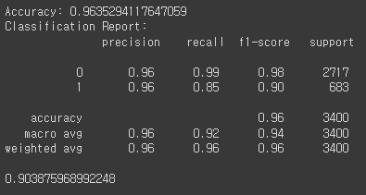
Feature Importance로 선택한 Feature(20개)

Slide 36
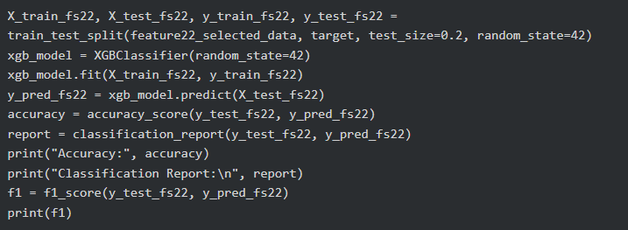
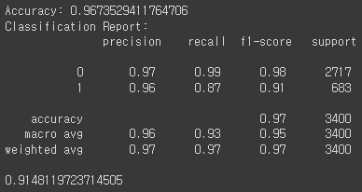
Feature Importance로 선택한 Feature(22개)

Slide 37
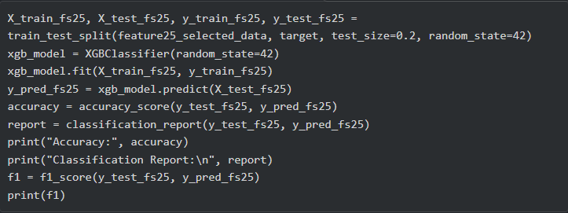
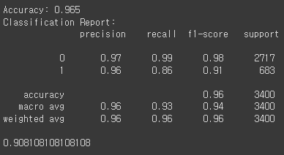
Feature Importance로 선택한 Feature(25개)

Slide 38
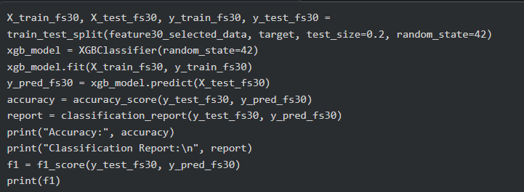
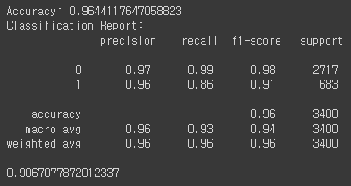
Feature Importance로 선택한 Feature(30개)

Slide 39
Parameter Tuning

Slide 40
Parameters

Slide 41
Parameters
eta(learning_rate) – 각 트리의 학습 단계에서 사용되는 학습률.
n_estimators(num_boost_rounds) – 부스팅 반복 횟수. 트리의 개수를 결정
max_depth – 트리의 최대 깊이
min_child_weight – 분할 시, 각 리프 노드에 포함되어야 하는 최소한의 샘플 가중치 합.
gamma – 정보 획득시 사용되는 최소 손실 감소.
colsample_bytree – 각 트리를 구성할 때 사용할 특성 비율.
alpha(reg_alpha) – L1 정규화 항의 가중치.
lambda(reg_lambda) – L2 정규화 항의 가중치.
objective – 학습 목적 함수.
eval_metric – 모델의 평가 지표.

Slide 42
01
02
03
Bayesian Optimization
GridSearchCV
RandomSearchCV

Slide 43
Bayesian Optimization

Slide 44
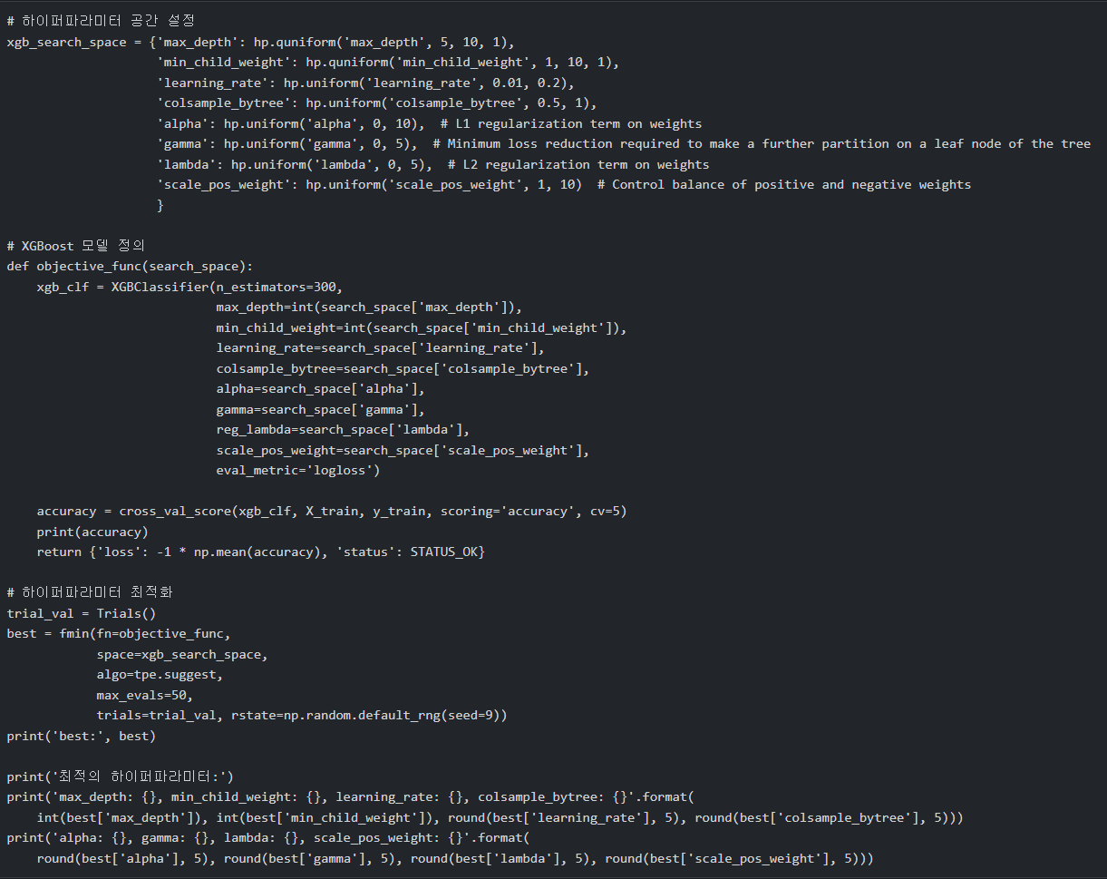
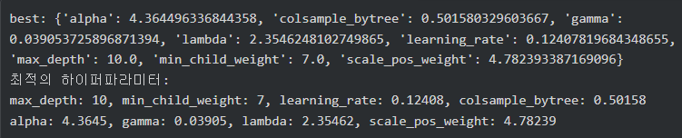
Bayesian Optimization

Slide 45
GridSearchCV

Slide 46
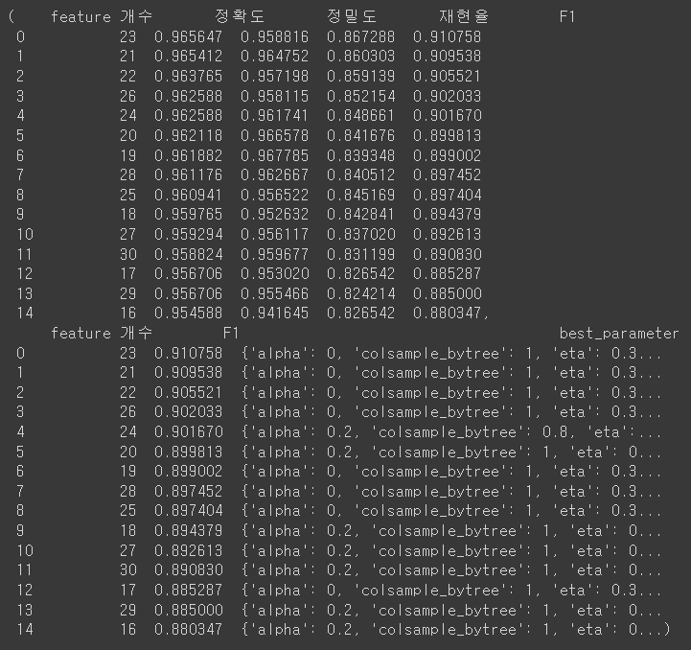
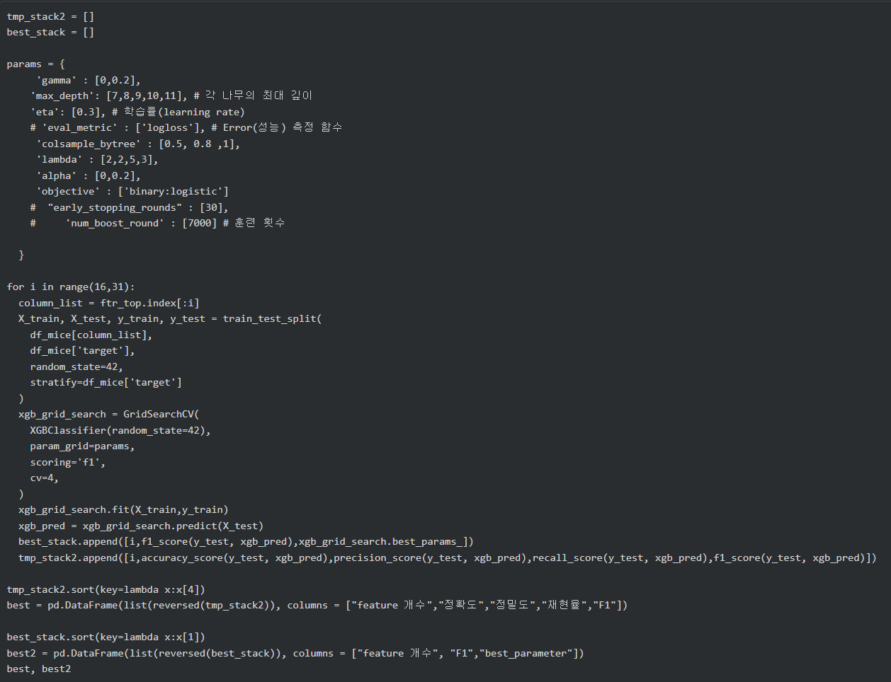
GridSearchCV
Notes:
정확도는 좋으나 일일이 하이퍼 파라미터를 조절해줘야 한다는 점에 다른 방법이 없을까 생각하게 되었습니다. (RandomSearchCV를 시도해 본 이유.)

Slide 47
RandomSearchCV

Slide 48
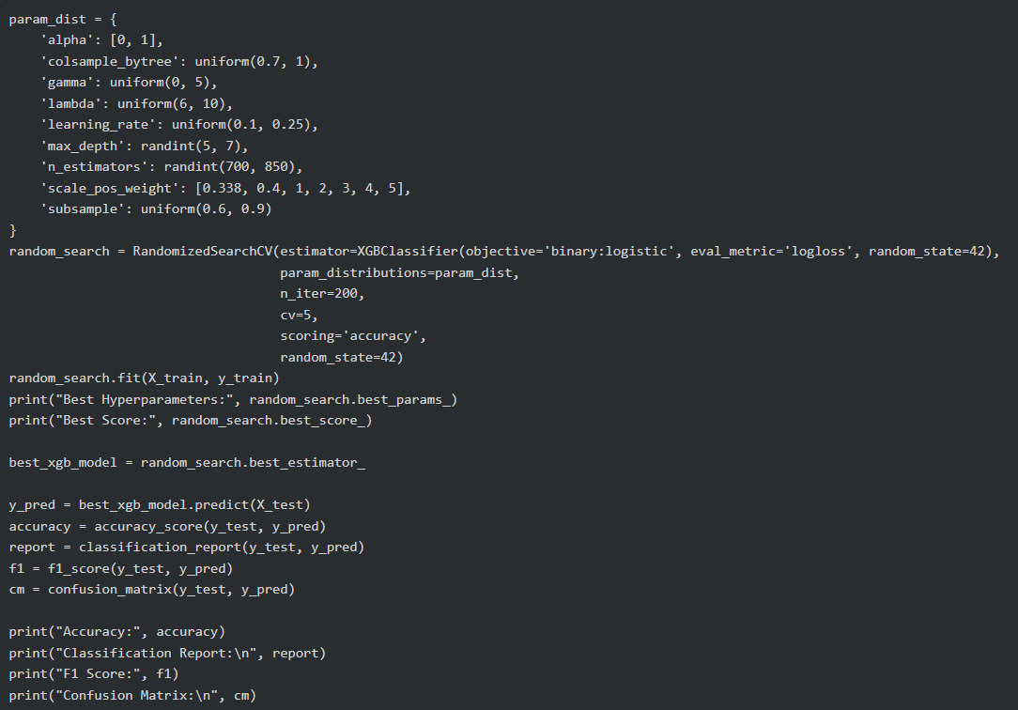
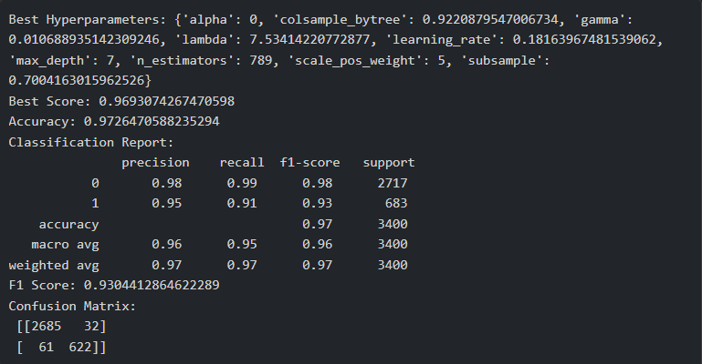
RandomSearchCV

Slide 49
SMOTE

Slide 50
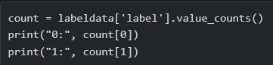
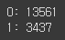
SMOTE
Synthetic Minority Over-sampling Technique
합성 소수 샘플링 기술로 다수 클래스를 샘플링하고 기존 소수 샘플을 보간하여 새로운 소수 인스턴스를 합성해내는 방법입니다.
데이터 불균형이 심하다.

Slide 51
SMOTE 적용 전 결과

Slide 52
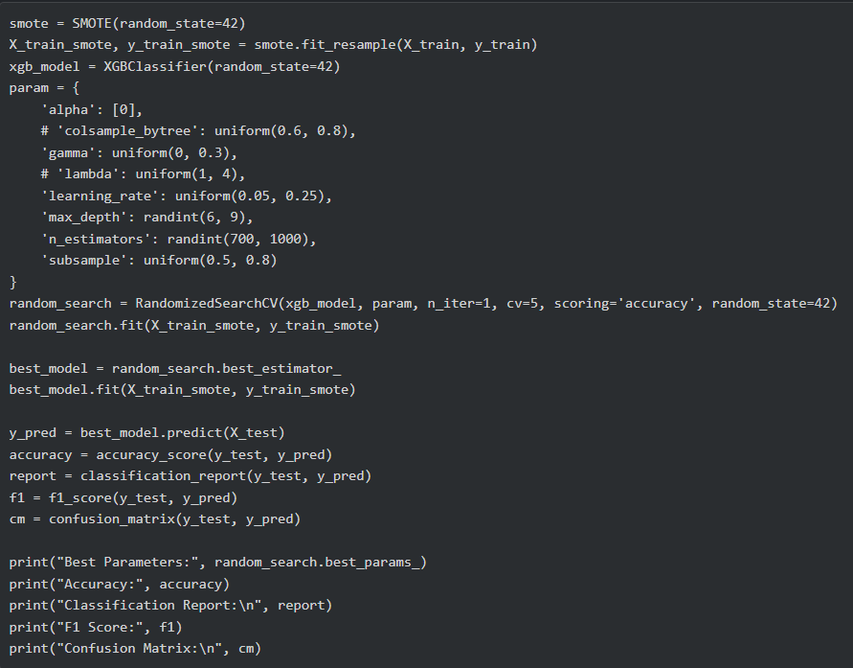
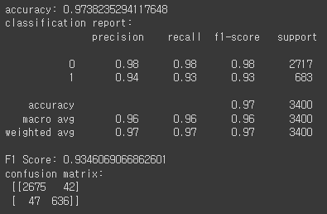
SMOTE 적용 후 결과

Slide 53
Overfitting

Slide 54
01
02
03
Valid set
KFold
Learning Curve

Slide 55
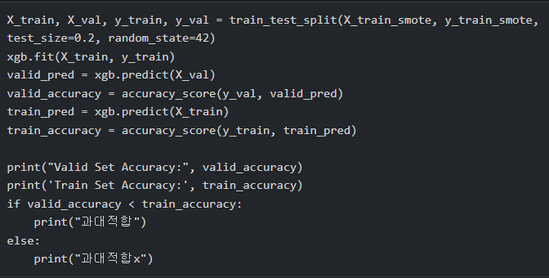
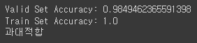
Valid Set

Slide 56
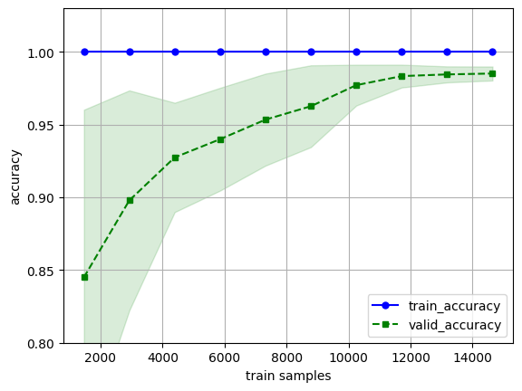
Learning Curve – Valid Set

Slide 57


KFold

Slide 58

Learning Curve – KFold

